Slide 1
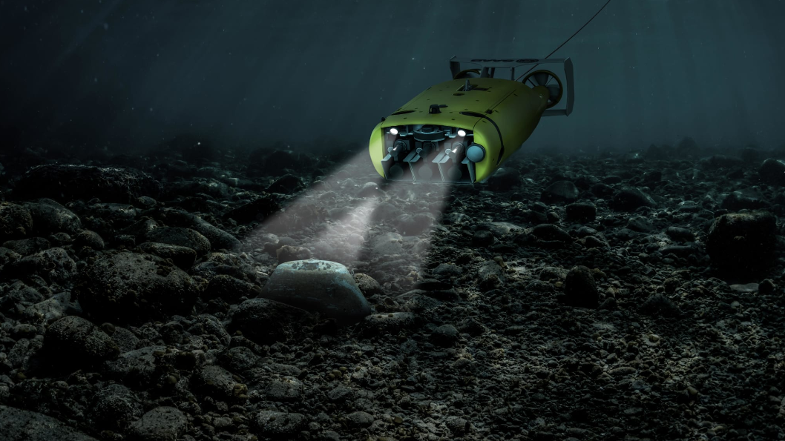
“Equipos especiales de detección A/S”
Sistemas de Armas
UT°3 “Sensores”

Slide 2

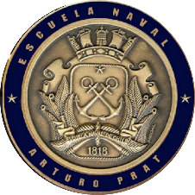

Equipos especiales de Detección A/S
PRESENTACIÓN DE HOY
Identificación de sensores A/S
Características
Métodos de empleo
Objetivo de la Clase

Slide 3
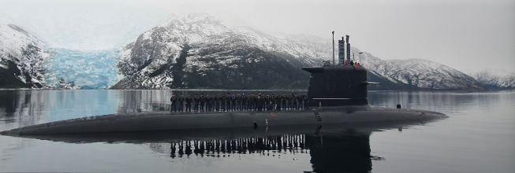
Equipos especiales de Detección A/S
“SENSORES EMPLEADOS PARA DETECTAR SUBMARINOS”
Sonoboyas
(“Sembradas” desde Helo o Avión A/S
Sensores Optrónicos
Vigias
(Avistamiento Visual)
(Snorkel y/o mástiles aflorados)
Sonares
(Activo / Pasivo)
Radares
(Snorkel y/o Mástiles aflorados)
M.A.D.
(Magnetic Anomalies Detection)
M.A.E.
(Medidas de Apoyo Electrónico)

Slide 4
Equipos especiales de Detección A/S
“SENSORES EMPLEADOS PARA DETECTAR SUBMARINOS”
Sonoboyas
(“Sembradas” desde Helo o Avión A/S
Sensores Optrónicos
Vigias
(Avistamiento Visual)
(Snorkel y/o mástiles aflorados)
Sonares
(Activo / Pasivo)
Radares
(Snorkel y/o Mástiles aflorados)
M.A.D.
(Magnetic Anomalies Detection)
M.A.E.
(Medidas de Apoyo Electrónico)

Slide 5

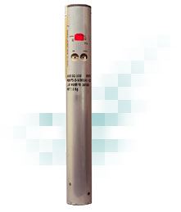
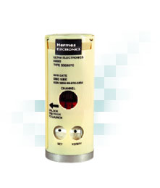
Equipos especiales de Detección A/S
“SENSORES EMPLEADOS PARA DETECTAR SUBMARINOS
Son mini sonares desechables que flotan en superficie y tienen un tiempo de operación limitado por la duración de su batería eléctrica.
SONOBOYAS
Estos sensores son transportados en los Aviones A/S (Orion P 3) y en los Helos A/S, siendo desplegados o “sembrados” en las áreas más probables de ubicación de los submarinos (dependiendo de la situación táctica).
Sonoboya AN SSQ 53 D lanzada por aviones
Según su diseño, pueden ser operadas en modo Activo y Pasivo así como en transmisión Direccional u Omnidireccional.
Sonoboya SSQ 937C lanzada por helos
Algunas sonoboyas activas pueden ser controladas para iniciar su transmisión Activa al recibir la orden desde la aeronave que las sembró.
Las señales detectadas por las sonoboyas son transmitidas al avión o helo de control, el que las ingresa a un computador “procesador de sonoboyas” para determinar la posición, rumbo y velocidad del Submarino y proceder luego a atacarlo con las armas que posee.

Slide 6
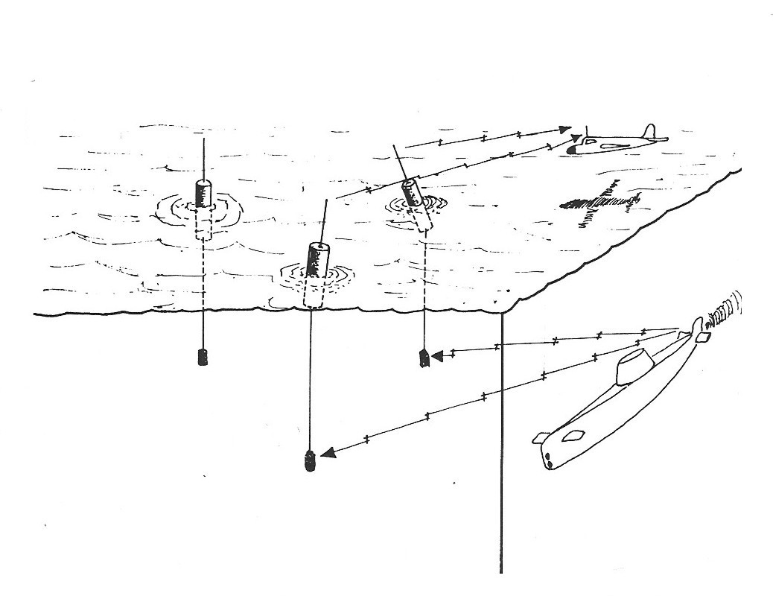
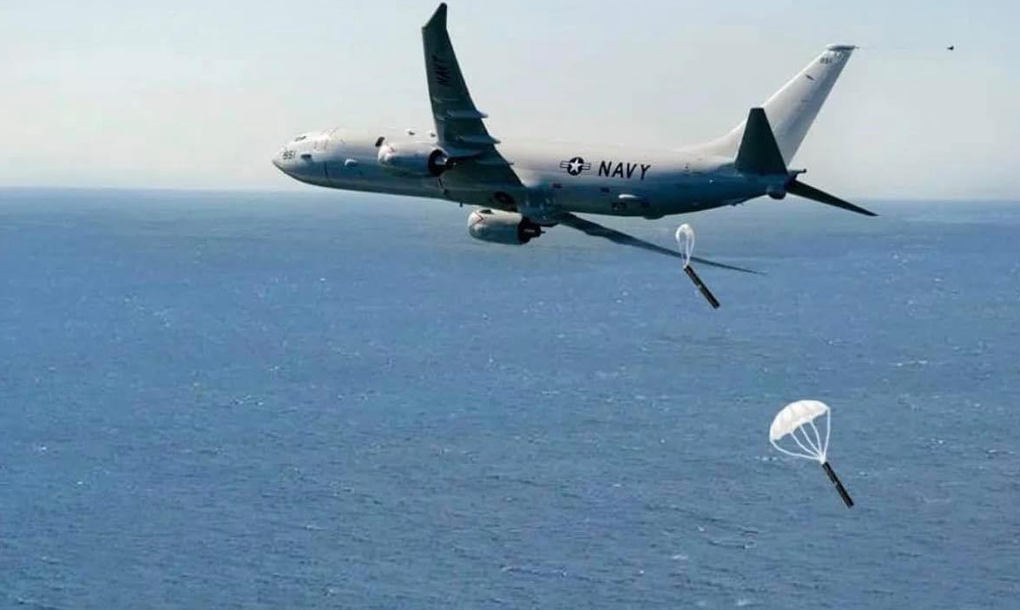
Equipos especiales de Detección A/S
“SENSORES EMPLEADOS PARA DETECTAR SUBMARINOS
SONOBOYAS PASIVAS DESPLEGADAS
SONOBOYAS
Sonoboya lanzada desde aviones A/S, desciende frenada por paracaídas, al entrar al agua, despliega un sensor en profundidad y establece contacto con avión lanzador. Su posición es determinada por equipos en el avión o por equipo GPS propio de la sonoboya. Son desplegadas en diagramas de 5 o más sonoboyas actuando simultáneamente.

Slide 7
Equipos especiales de Detección A/S
“SENSORES EMPLEADOS PARA DETECTAR SUBMARINOS”
Sonoboyas
(“Sembradas” desde Helo o Avión A/S
Sensores Optrónicos
Vigias
(Avistamiento Visual)
(Snorkel y/o mástiles aflorados)
Sonares
(Activo / Pasivo)
Radares
(Snorkel y/o Mástiles aflorados)
M.A.D.
(Magnetic Anomalies Detection)
M.A.E.
(Medidas de Apoyo Electrónico)

Slide 8
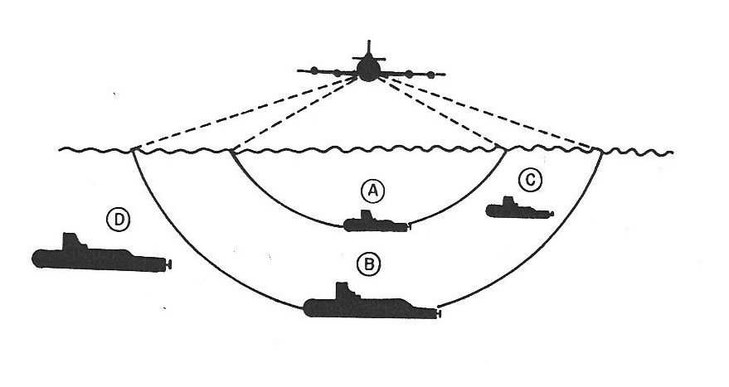
Equipos especiales de Detección A/S
“SENSORES EMPLEADOS PARA DETECTAR SUBMARINOS
M.A.D.
(Magnetic Anomalies Detector)
Estos sensores son transportados en algunos de los Aviones A/S p.ej. Orion P-3 y en los Helos A/S; basan su afectividad en la detección de la perturbación o “anomalía” al campo magnético terrestre provocada por el campo magnético que genera el casco metálico de un submarino a su alrededor.
De acuerdo a la sensibilidad que posea el equipo y al tamaño del casco detectado, sus alcances máximos de detección están en el orden de los 500 metros alrededor del sensor.
500 mts.
Dado su corto alcance, es empleado como sensor de comprobación ante una detección de sonoboyas, contribuyendo a confirmar que el contacto obtenido posee características de Submarino.
Sólo SS A y B son detectados por M.A.D.

Slide 9

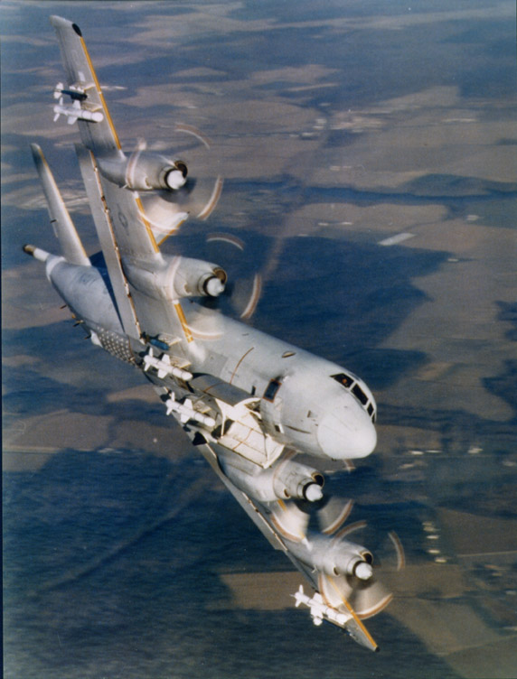
Equipos especiales de Detección A/S
“SENSORES EMPLEADOS PARA DETECTAR SUBMARINOS
ARMAMENTO
Avión de Exploración Aeromarítima
(E.A.M.)
Misil Antibuque HARPOON
Torpedos A/S MK-50
Bombas de profundidad.
CARACTERÍSTICAS
450 Nudos
15 horas de vuelo
Radar de E.A.M.
Equipos M.A.E.
SONOBOYAS
Equipo M.A.D.
P – 3C ORION

Slide 10
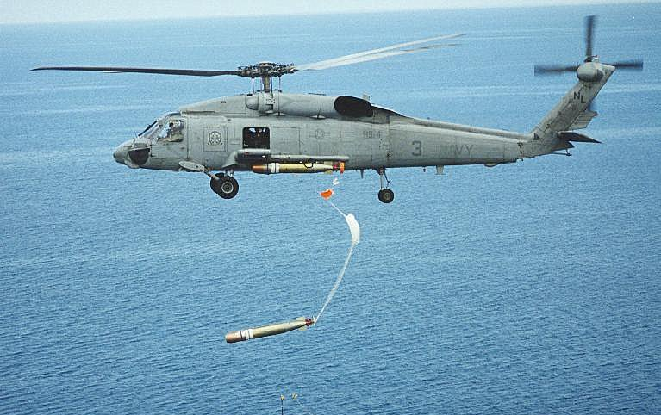
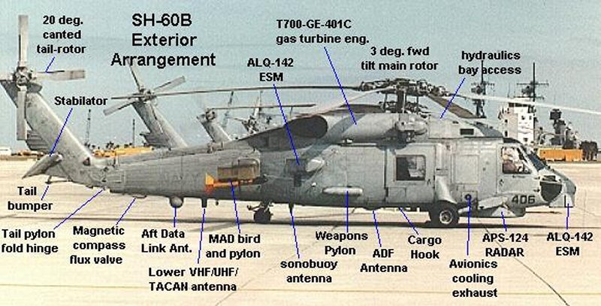
Equipos especiales de Detección A/S
“SENSORES EMPLEADOS PARA DETECTAR SUBMARINOS
HELO A/S SH 60 B
Helo SH - 60F luego de detectar un SS por medio de sonoboyas, efectúa un ataque con Torpedos MK - 50

Slide 11
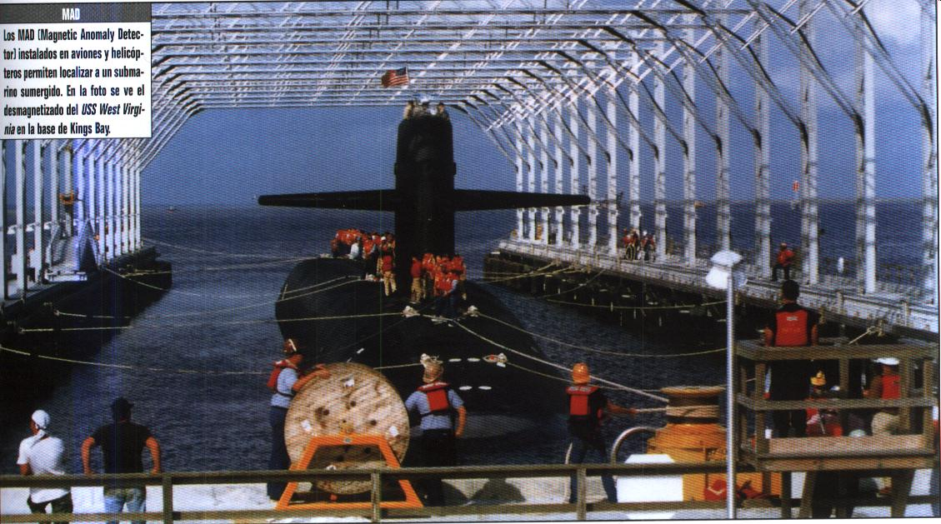
Equipos especiales de Detección A/S
“SENSORES EMPLEADOS PARA DETECTAR SUBMARINOS
Operación de Medición y Desmagnetización de un SSN

Slide 12
Equipos especiales de Detección A/S
“SENSORES EMPLEADOS PARA DETECTAR SUBMARINOS”
Sonoboyas
(“Sembradas” desde Helo o Avión A/S
Sensores Optrónicos
Vigias
(Avistamiento Visual)
(Snorkel y/o mástiles aflorados)
Sonares
(Activo / Pasivo)
Radares
(Snorkel y/o Mástiles aflorados)
M.A.D.
(Magnetic Anomalies Detection)
M.A.E.
(Medidas de Apoyo Electrónico)

Slide 13

Equipos especiales de Detección A/S
“SENSORES EMPLEADOS PARA DETECTAR SUBMARINOS”
SENSORES OPTRÓNICOS
Y OTROS
F.L.I.R.
Amplificadores de Luz
SNIFFERS
Cámaras Termográficas
Basan su efectividad en la detección de los cambios de T° en el agua de mar por descarga de agua de enfriamiento del SS o por la detección de la T° de los gases de descarga del snorkel.
De acuerdo a la sensibilidad que posea el equipo detectan los fotones presentes en el medio nocturno y los amplifican electrónicamente presentando imágenes bidimensionales de la superficie del mar. Pueden detectar mástiles y estela de un SS
Detectan la presencia de gases productos de la combustión de hidrocarburos, expulsados a través del Snorkel. No es un sensor optrónico.
Detectan las variaciones de T° presentes en el medio y las presentan visualmente en visores en los que generalmente se diferencian los distintos cuerpos calientes en códigos de colores.
Estos sensores son afectados por partículas presentes en el aire, tales como lluvia, nieve, humo, etc. lo que degrada su alcance y rendimiento.

Slide 14
Equipos especiales de Detección A/S
“SENSORES EMPLEADOS PARA DETECTAR SUBMARINOS”
Sonoboyas
(“Sembradas” desde Helo o Avión A/S
Sensores Optrónicos
Vigias
(Avistamiento Visual)
(Snorkel y/o mástiles aflorados)
Sonares
(Activo / Pasivo)
Radares
(Snorkel y/o Mástiles aflorados)
M.A.D.
(Magnetic Anomalies Detection)
M.A.E.
(Medidas de Apoyo Electrónico)

Slide 15
Equipos especiales de Detección A/S
“SENSORES EMPLEADOS PARA DETECTAR SUBMARINOS”
M.A.E.
(Medidas de Apoyo Electrónico)
Estos sensores son transportados en los Aviones A/S , en los Helos A/S, así como en los buques. Su objetivo es captar todas las emisiones electromagnéticas presentes en el área de operación y determinar su ubicación ( FIX de Demarcaciones), sus características de frecuencia y poder identificar la unidad que las emite. Estos equipos pueden identificar emisiones de los radares de Submarinos apoyando a la detección y ubicación de éstos.

Slide 16
Equipos especiales de Detección A/S
“SENSORES EMPLEADOS PARA DETECTAR SUBMARINOS”
Sonoboyas
(“Sembradas” desde Helo o Avión A/S
Sensores Optrónicos
Vigias
(Avistamiento Visual)
(Snorkel y/o mástiles aflorados)
Sonares
(Activo / Pasivo)
Radares
(Snorkel y/o Mástiles aflorados)
M.A.D.
(Magnetic Anomalies Detection)
M.A.E.
(Medidas de Apoyo Electrónico)

Slide 17
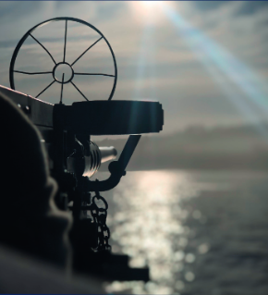
Equipos especiales de Detección A/S
“SENSORES EMPLEADOS PARA DETECTAR SUBMARINOS”
VIGÍAS
El ojo humano posee excelentes capacidades de detección por contraste lumínico en el mar. Los Vigías deben ser escogidos por su agudeza visual y entrenados constantemente en la detección y reconocimiento de objetos de interés en el ámbito naval tales como:
a) Mástiles y periscopios aflorados sobre la superficie.
b) Aeronaves.
c) Fogonazos de misiles en vuelo.
d) Unidades de superficie.
e) Luces, faros y accidentes geográficos.
Un vigía entrenado puede detectar periscopios hasta una distancia de 4 millas, pero requiere de experiencia y entrenamiento para evaluar correctamente lo que aviste.
La detección visual es empleada con regularidad por las tripulaciones de aeronaves A/S.
Ref: Foto del mes Revista “Vigía” N° 434 abril 2022
Sgto 1° (Rd. CIC) Luis Rivera

Slide 18

“Equipos especiales de detección A/S”
¿ Preguntas ?
Sistemas de Armas
UT°3 “Sensores”

